Slide 1

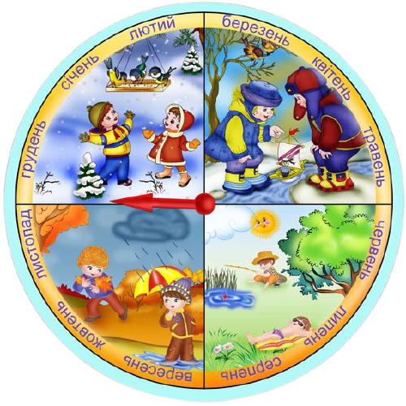
Розділ 3. Нумерація трицифрових чисел.
Сьогодні
Урок
№66
Одиниці вимірювання часу. Рік. Задачі та дослідження на визначення тривалості подій, часу початку та закінчення.

Slide 2
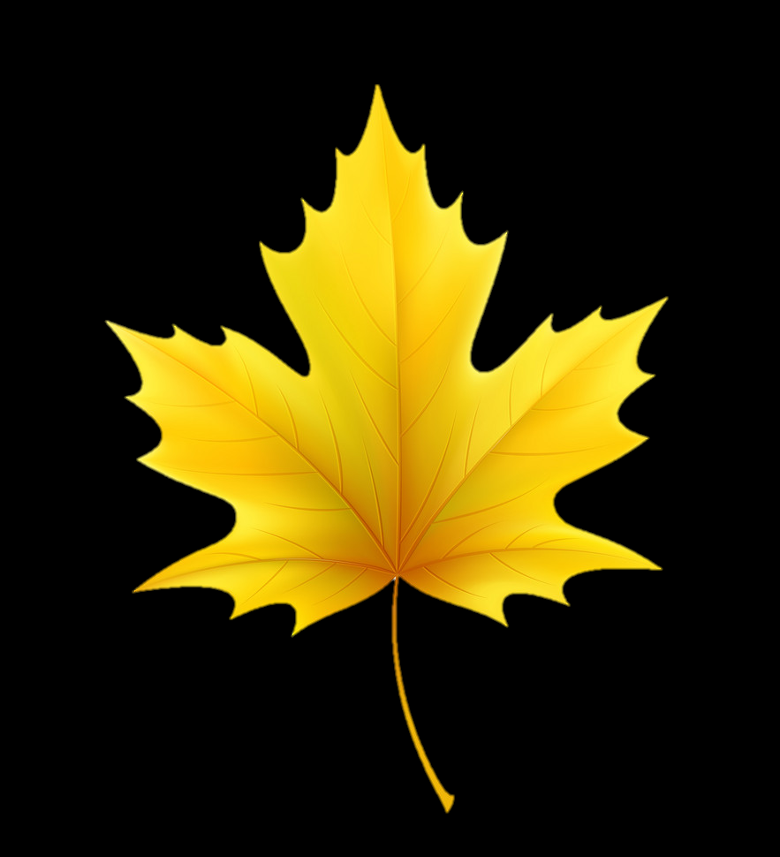


Сьогодні
Обчисли
13.12.2022
6
5
9
∙ 6

Slide 3
Сьогодні
Обчисли
13.12.2022
6
5
9
∙ 7

Slide 4
Сьогодні
Обчисли
13.12.2022
6
5
9
∙ 5

Slide 5
Сьогодні
Обчисли
13.12.2022
6
5
9
∙ 8

Slide 6
Сьогодні
Обчисли
13.12.2022
6
5
9
∙ 0

Slide 7
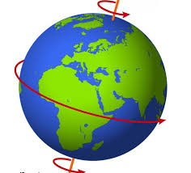
Сьогодні
Прочитай пояснення про такі одиниці часу:
рік, місяць, тиждень і доба.
13.12.2022
Одиниці вимірювання часу пов’язані з рухом Землі навколо своєї осі та навколо Сонця.
Земля обертається навколо Сонця за 1 рік. У році буває 365 днів або 366 днів (високосний рік).
Рік поділено на 12 місяців
Підручник.
Завдання
590
Підручник.
Сторінка
105

Slide 8
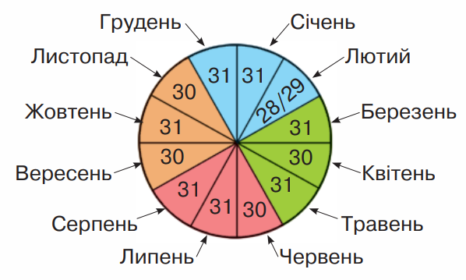
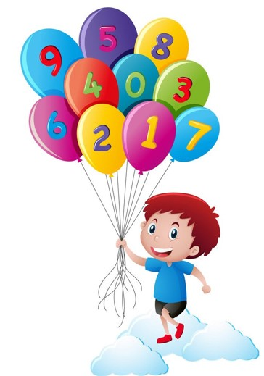
Сьогодні
Розглянь місяці на схемі року. Виконай завдання. Дай відповіді на запитання.
13.12.2022
Підручник.
Завдання
590
Підручник.
Сторінка
106
Назви всі місяці підряд.

Slide 9
Сьогодні
Розглянь місяці на схемі року. Виконай завдання. Дай відповіді на запитання.
13.12.2022
Підручник.
Завдання
590
Підручник.
Сторінка
106
Назви всі літні місяці.

Slide 10
Сьогодні
Розглянь місяці на схемі року. Виконай завдання. Дай відповіді на запитання.
13.12.2022
Підручник.
Завдання
590
Підручник.
Сторінка
106
Назви всі місяці, у яких 30 днів.

Slide 11
Сьогодні
Розглянь місяці на схемі року. Виконай завдання. Дай відповіді на запитання.
13.12.2022
Підручник.
Завдання
590
Третину місяця називають декадою
Підручник.
Сторінка
106
Скільки днів у декаді квітня?

Slide 12
Сьогодні
Розглянь місяці на схемі року. Виконай завдання. Дай відповіді на запитання.
13.12.2022
Підручник.
Завдання
590
Підручник.
Сторінка
106
Скільки днів у лютому цього року?

Slide 13
Сьогодні
Розглянь місяці на схемі року. Виконай завдання. Дай відповіді на запитання.
13.12.2022
Підручник.
Завдання
590
Підручник.
Сторінка
106
Скільки днів було в лютому минулого року?

Slide 14
Сьогодні
Розглянь місяці на схемі року. Виконай завдання. Дай відповіді на запитання.
13.12.2022
Підручник.
Завдання
590
Підручник.
Сторінка
106
Через скільки років настає високосний рік?

Slide 15
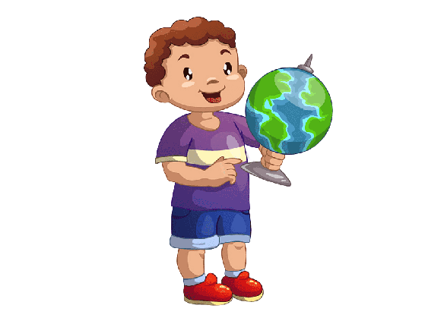
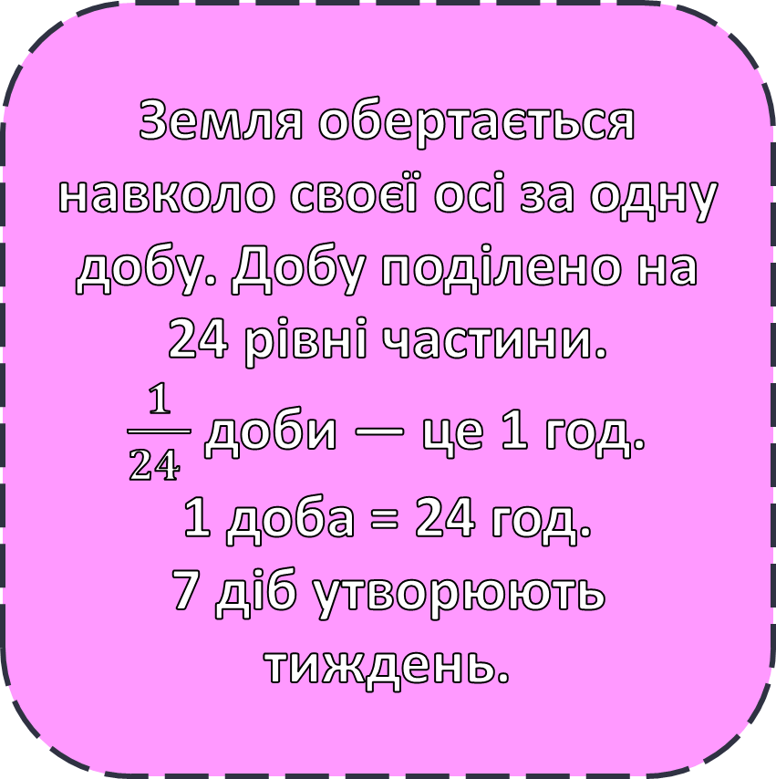
Сьогодні
Розглянь місяці на схемі року. Виконай завдання. Дай відповіді на запитання.
13.12.2022
Земля обертається навколо своєї осі за одну добу. Добу поділено на 24 рівні частини.
$\frac{1}{24 }$ доби — це 1 год.
1 доба = 24 год.
7 діб утворюють тиждень.
Підручник.
Завдання
590
Підручник.
Сторінка
106

Slide 16
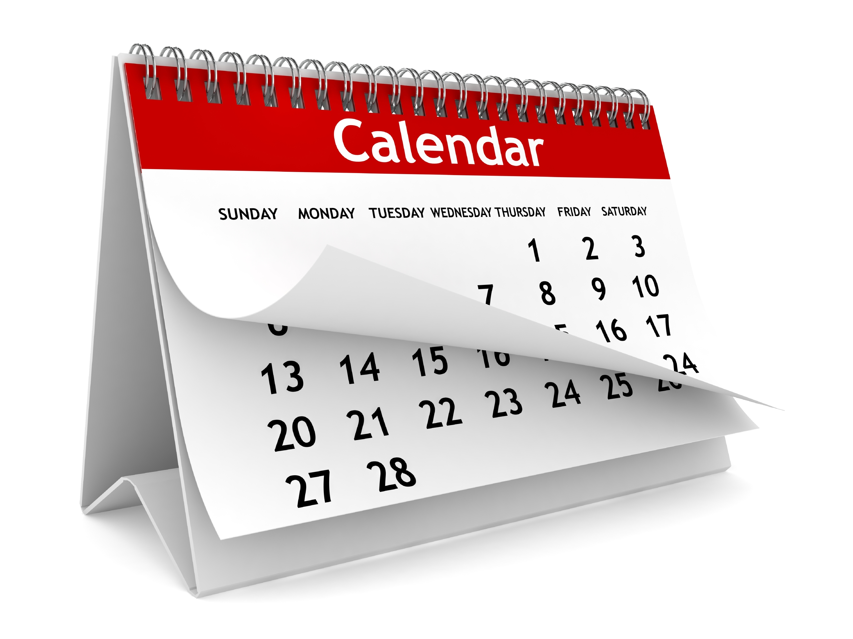
Сьогодні
Розглянь місяці на схемі року. Виконай завдання. Дай відповіді на запитання.
13.12.2022
Для визначення дня тижня, обчислення тривалості події користуються календарем — довідником,
у якому зазначено послідовний перелік днів, тижнів,
місяців даного року. У календарі також зазначають
вихідні дні, свята й інші відомості.
Підручник.
Завдання
590
Підручник.
Сторінка
106

Slide 17
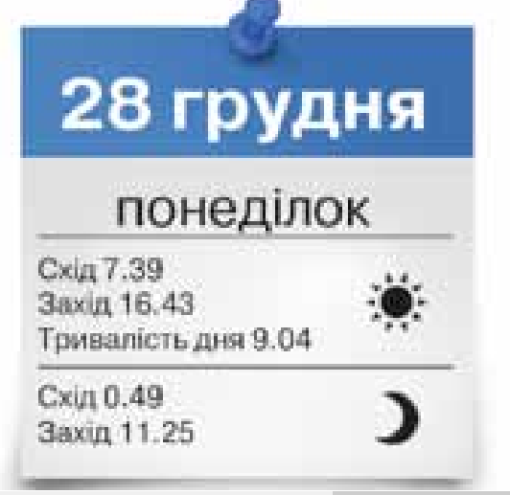
Сьогодні
Розглянь листок календаря і дай відповіді на запитання.
13.12.2022
У відривному календарі вказують
час сходу і заходу Сонця, тривалість дня.
Яка дата вказана на цьому листку?
Як позначено Сонце?
Коли зійде Сонце в цей день?
Підручник.
Завдання
592
Коли Сонце зайде?
Підручник.
Сторінка
107
Яка тривалість дня?

Slide 18
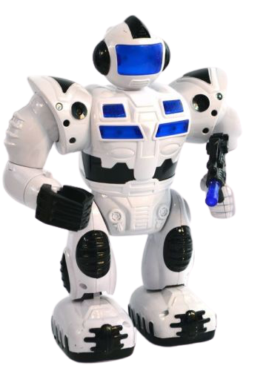
Сьогодні
13.12.2022
За календарем дізналися, що 22 грудня Сонце зійде о 7 год 56 хв і день триватиме 8 год. О котрій годині зайде Сонце?
Такі задачі розв’язуємо дією додавання:
7 год 56 хв + 8 год = 15 год 56 хв
Підручник.
Завдання
593
Це задача на обчислення часу
закінчення події.
Підручник.
Сторінка
108

Slide 19
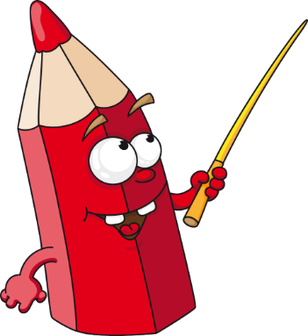
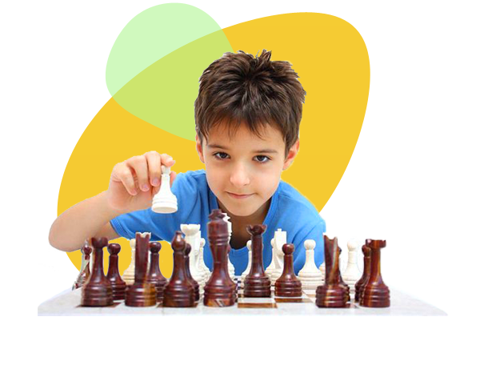
Сьогодні
13.12.2022
Розв’яжи задачу.
Хлопці почали грати в шахи о 12 год 30 хв і грали 1 год. О котрій годині закінчилася гра?
Підручник.
Задача
594
Підручник.
Сторінка
108

Slide 20
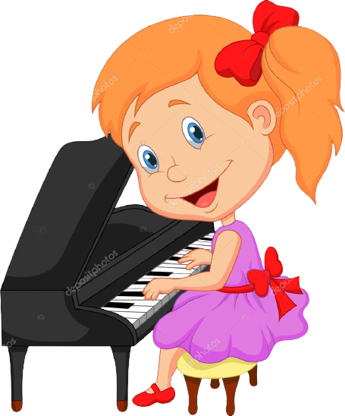
Сьогодні
13.12.2022
Розв’яжи задачу.
Ганнуся почала грати на піаніно о 13 год 30 хв і займалася 20 хв. Коли Ганнуся закінчила гру на піаніно?
Підручник.
Задача
595
Підручник.
Сторінка
108

